Slide 1
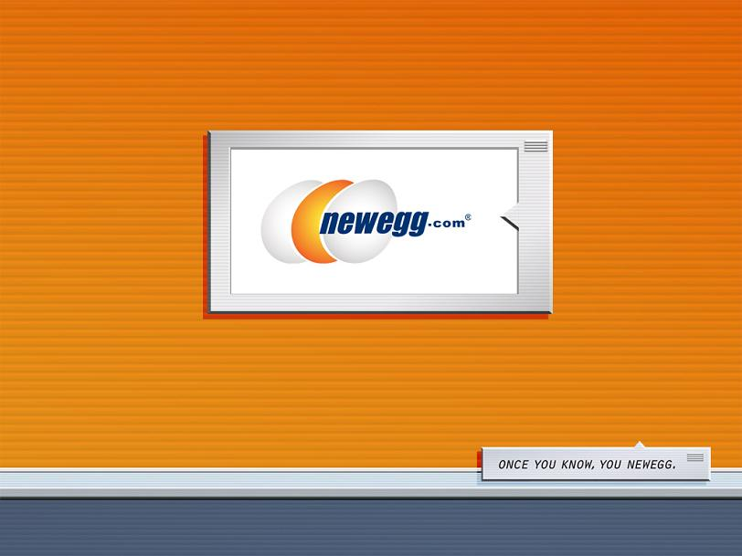
EC-Central Introduction
NeweggSoft Jin.Qin

Slide 2
Agenda
产品概要介绍
产品在外包项目中开发模式
产品开发实施方案
产品业务结构
产品系统架构
产品部署结构

Slide 3
1. 产品概要介绍
——项目范围
当前主要包括了电子商务的主要流程相关业务（IM、MKT、PO、Inventory、SO、RMA、Customer、Invoice），也就是IPP系统所涉及到的相关功能业务
后期再逐步涉入Website、EIMS、Seller Portal、CPS的相关业务领域。
数据库暂时不重构，但当前版本需要能较轻松容易地适应后期可能的数据库重构甚至切换。

Slide 4
1. 产品概要介绍
——产品特征
可独立的为Website提供完整的管理平台
提供多种销售渠道的支持
提供多语言的支持
架构清晰，易于扩展，提供原厂化支持
采用All in One模式部署，部署、维护简单
RIA+Restful模式，利于扩展到不同终端设备

Slide 5
1. 产品概要介绍
——系统独立支持和多渠道支持
官网 1
官网 2
淘宝
拍拍
Ebay…
DataFeed
EC-Central
出库/入库
DataBase
WMS Restful Service
Customer 账号在不同官网上可通用。

Slide 6
1. 产品概要介绍
——产品封装及原厂化支持
Silverlight Client
外包项目中定制化部分
通过多态的方式覆写不同粒度的定制业务要求
Restful Service
New AppService
Override AppService Methods
继承
BizEntity
New BizProcesser
Override BizProcesser Actions
New DataAccess
Override DataAccess Methods
Customer Domain
IM Domain
*** Domain
Domain之间相互业务调用接口（IBizInteract）
App Service
App Service
App Service
Biz Core是稳定的业务核心，只跟随产品版本升级而变化。
Biz Processer
Biz Processer
Biz Processer
IDataAccess
IDataAccess
IDataAccess
SqlDataAccess
SqlDataAccess
SqlDataAccess
BizEntity
EC-Central Biz Core

Slide 7
2. 产品在外包项目中开发模式
1. 分析需求，识别出产品定制化功能模块。
2. BSA，外包PM，产品研发团队人员 讨论确定产品二次开发详细方案，识别出以下内容：
1）新增功能
（1）系统架构尽量与产品架构保持一致。
2）变更功能
（1） UI端的变更点列表;
（2）数据模型变更点列表；
（3）服务端的App Service层级的变更点列表；
（4）服务端的Biz Processer层级的变更点列表；
（5）在Step3,4的基础上，列出具体的实施方案：是Override Service层对应的应用接口实现，还是仅仅Override Biz层的一些业务行为，以及Override的具体方式——全部重写还是调用base.Method后，再添加新的业务代码。
3. Coding→测试，重点关注上述4个列表点的业务模块

Slide 8
3. 产品开发实施方案
需求阶段：
功能清单整理：整理新蛋IPP系统中所有现存的Function List文档
差异化收集和分析：收集外包项目存在的需求差异点或新增的Function，整理Function List，识别出中蛋以及所有外包项目中Function特征——稳定的，特有的，差异化较大的，有缺陷的，废弃的。
设计阶段：
业务模型分析和Review，包括以下内容
业务数据模型
业务行为分析
Domain间业务调用接口分析（保证Domain业务逻辑私有化和数据访问私有化，业务内聚性）
系统架构设计
系统建模：建立业务数据模型，建立BizInteract（业务接口库），建立核心业务行为模型
开发测试阶段
UI Mock-Up 制作 → Review，定义出RESTful Servicer接口
Coding——业务实现；数据持久层实现。
功能测试，集成测试，流程联测
提供部署说明书，PRE部署 [6月30日]
中蛋实施：
中蛋实施：在产品的基础上，拉一个完整分支，实现中蛋特有的业务，以及上线实施。

Slide 9
4. 产品业务结构
Website
各Domain：
业务逻辑私有
数据访问私有
EC-Central
Customer
IM
PO
SO
MKT
Inventory
Invoice
RMA
Common
简单出库/入库功能
WMS

Slide 10
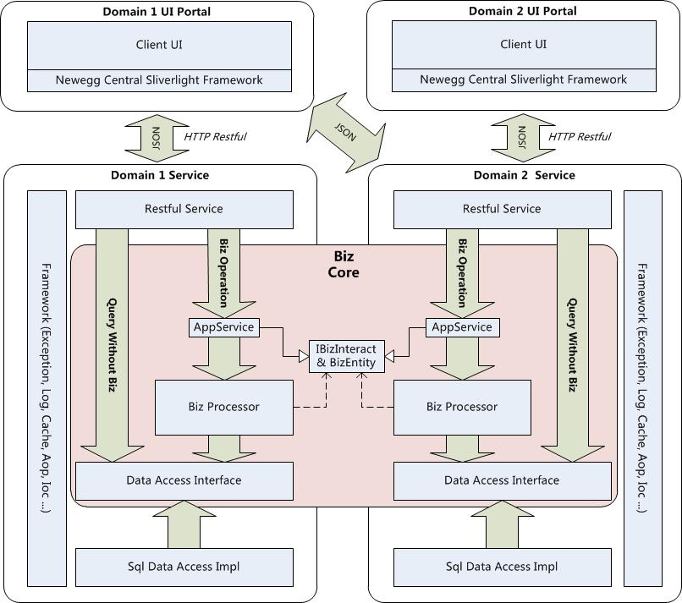
5. 产品系统架构 ——逻辑结构图
Microsoft MEF框架

Slide 11
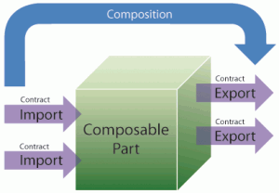
5. 产品系统架构 ——逻辑结构图
Microsoft MEF框架
MEF依赖注入框架 + 多态 = 实现外包定制化业务覆写
让我们可以轻松的对应用程序进行扩展并且对已有的代码产生最小的影响，开发人员在开发过程中根据功能要求定义一些扩展点，之后就可以使用这些扩展点与应用程序交互；
同时MEF让应用程序与扩展程序之间不产生直接的依赖，这样也允许在多个具有相同的扩展需求之间共享扩展程序

Slide 12
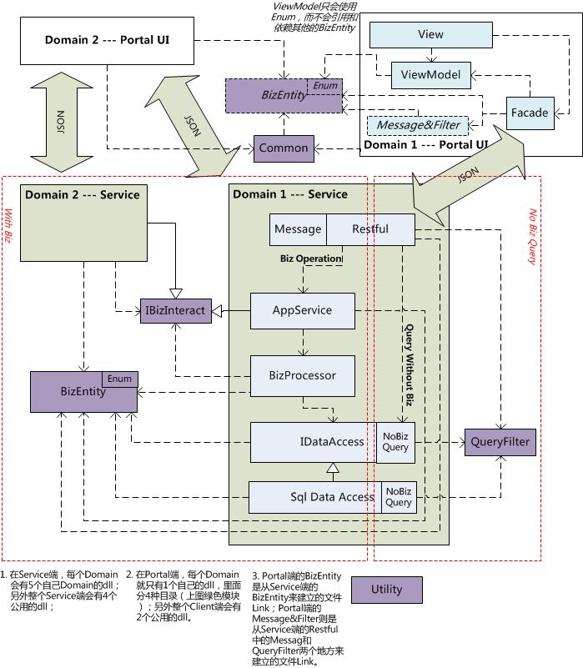
5. 产品系统架构 ——系统包结构图

Slide 13
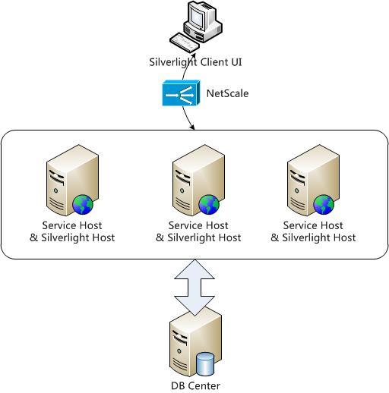
6. 部署结构
每个Server只需要部署Portal WebHost和Service WebHost两个即可
所有配置都采用一站式相对路径配置，因此部署WebHost时，不需要Care各种配置文件之间的关系、位置
Service 端采用All in one的方式，所有Domain之间的内部调用采用Local API模式

Slide 14
FAQ

